Slide 1
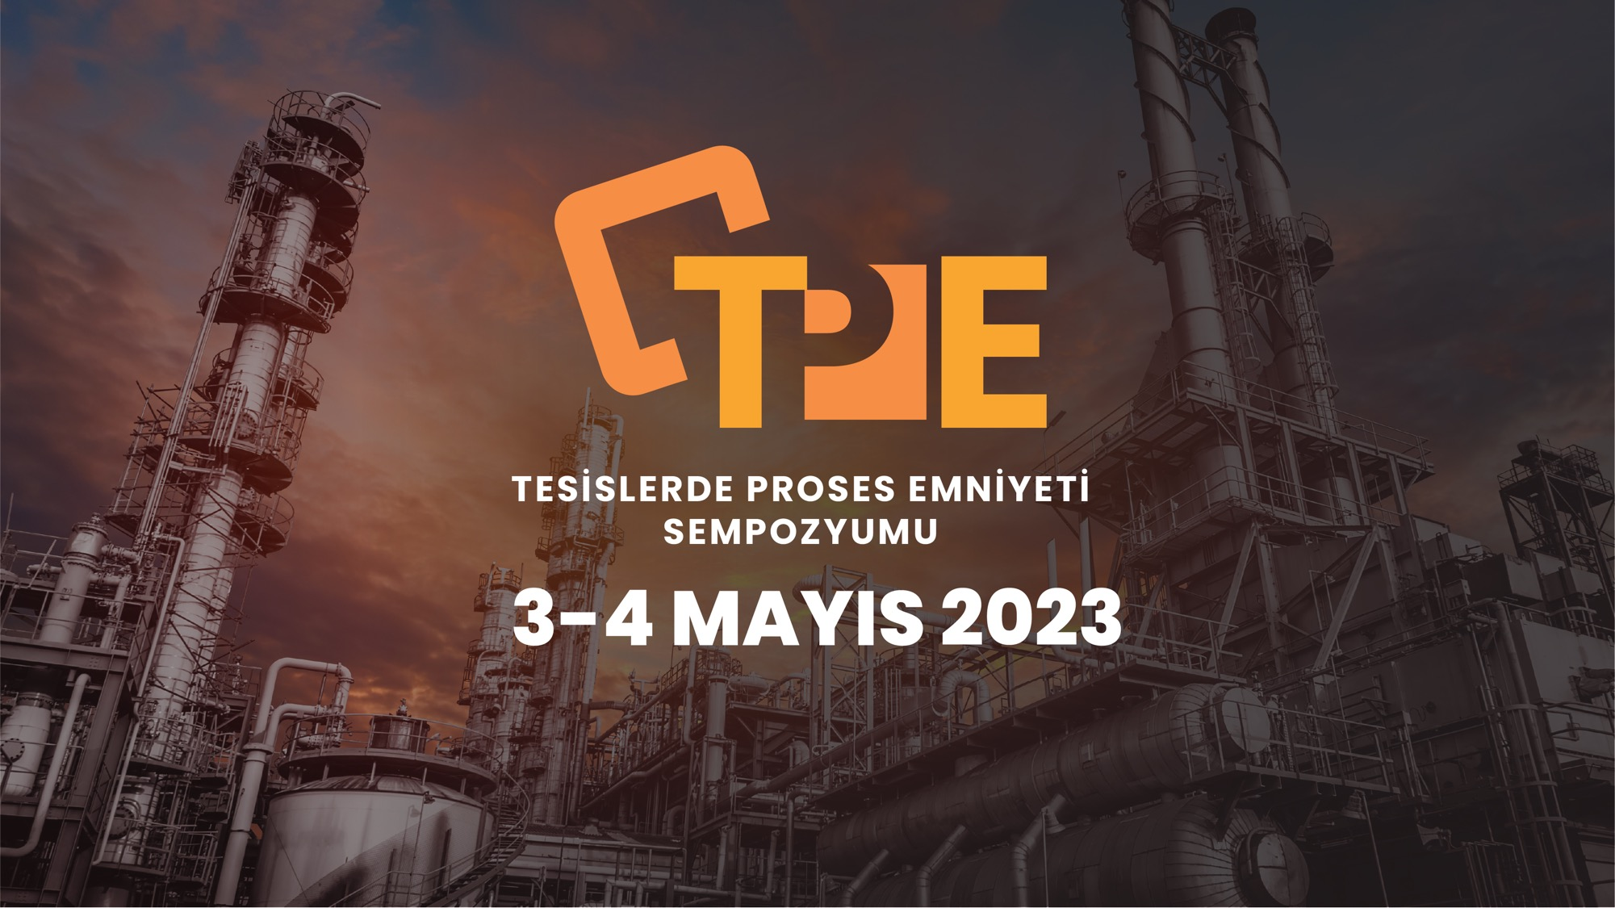


Slide 2

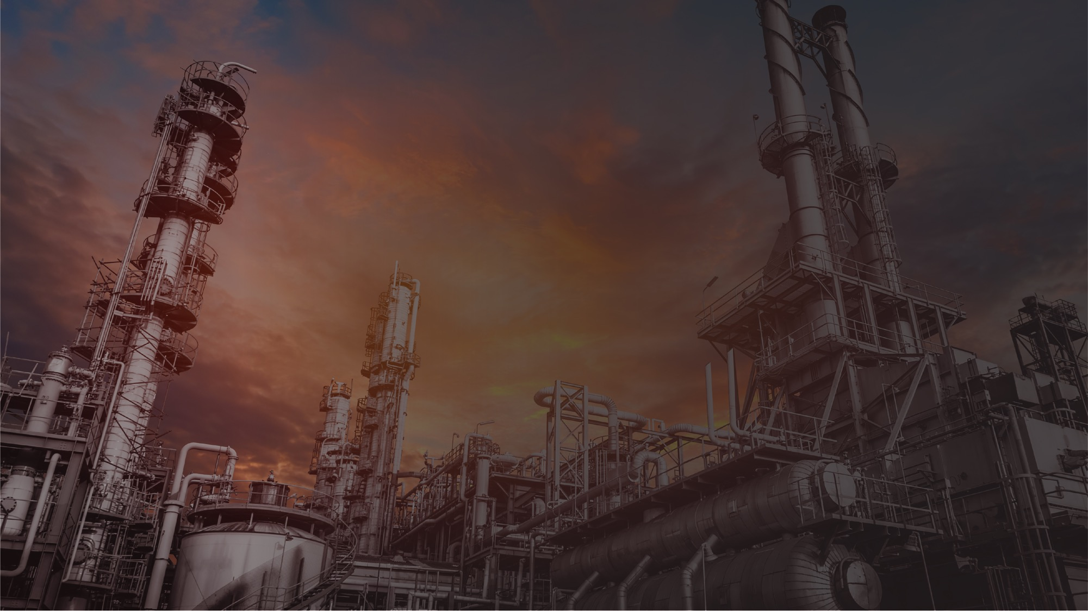
Patlamadan Korunma Dokümanı Kapsamında Patlamanın Şiddetinin Değerlendirilmesi
Özlem ÖZDİLEK İSLAMOĞLU/ Özlem Akademi – Genel Müdür
Kimya Yük. Müh. - A Sınıfı İş Güvenliği Uzmanı
E. İş Başmüfettişi - E. İş Teftiş İst. Grp. Bşk. Yrd.
ÖZLEM AKADEMİ EĞİTİM DANIŞMANLIK AŞ.
03 - 04 Mayıs 2024

Slide 3

ÖZLEM AKADEMİ EĞİTİM DANIŞMANLIK AŞ..
SEVESO Direktifi, Proses Emniyeti, Risk Yönetimi, Atex Direktifleri, Makine Emniyeti vb. teknik konularda mühendislik hizmeti, danışmanlık, denetim ve eğitim hizmeti vermek üzere 2017 yılında faaliyete başlamıştır.
Özlem Akademi Eğitim Danışmalık AŞ. firması..
  edindiği başarıyı kalıcı kılmak,
  sektörde öncü olmak,
  hizmetinde örnek ve hizmet verilen firmaların ilk tercih ettiği denetim, eğitim ve danışmanlık firmaları içinde olmayı vizyon ve hedef olarak belirlemiştir.

Slide 4

Proses Güvenliği
SEVESO Direktifi ve ATEX Direktifleri’dir
Sanayi devriminden bugüne kadar İş Sağlığı ve Güvenliği konusunda Dünya’da ve Türkiye’de pek çok çalışma yapılmış ve mevzuat hazırlanmıştır.
Proses güvenliğini ilgilendiren en önemli iki direktif ise;

Slide 5

Ülkemizdeki Yasal Düzenlemeler
2014/34/EU (ATEX 114) sayılı Avrupa Parlamentosu ve Konseyi Direktifi
30 Haziran 2016
Muhtemel Patlayıcı Ortamda Kullanılan Teçhizat ve Koruyucu Sistemler ile İlgili Yönetmelik
Sanayi ve Teknoloji Bakanlığı
1999/92/EC (ATEX 153) sayılı Avrupa Parlamentosu ve Konseyi Direktifi
Çalışma ve Sosyal
Güvenlik Bakanlığı
30 Nisan 2013
Çalışanların Patlayıcı Ortamların Tehlikelerinden Korunması Hakkında Yönetmelik

Slide 6
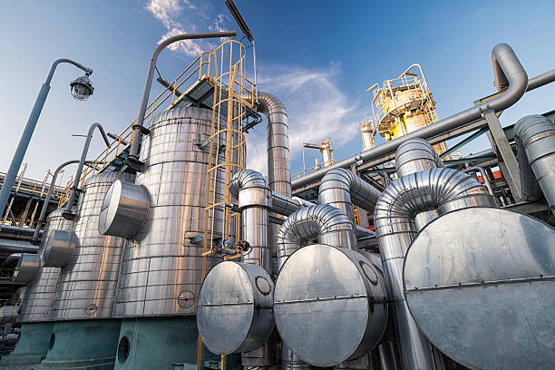
Patlamadan Korunma Dokümanı
Madde 10
İşveren, “Patlamadan Korunma Dokümanı” olarak anılacak belgeleri hazırlamakla yükümlüdür. Patlamadan Korunma Dokümanında, özellikle;
Patlama riskinin belirlendiği ve değerlendirildiği,
Bu Yönetmelikte belirlenen yükümlülüklerin yerine getirilmesi için alınacak önlemler,
İşyerinde Ek-I’e göre sınıflandırılmış yerler,
Ek-II ve Ek-III’de verilen asgari gereklerin uygulanacağı yerler,
Çalışma yerleri ile uyarı cihazları da dahil iş ekipmanının tasarımı, işletilmesi, kontrol ve bakımının güvenlik kurallarına uygun olarak sağlandığı,
İşyerinde kullanılan tüm ekipmanın “İş Ekipmanlarının Kullanımında Sağlık ve Güvenlik Şartları Yönetmeliği” ne uygun olduğu hususları yazılı olarak yer alacaktır.

Slide 7

Patlama Riskinin Değerlendirilmesi
MADDE 6
Çalışanların Patlayıcı Ortamların Tehlikelerinden Korunması Hakkında Yönetmelik
30 Nisan 2013 tarih ve 28633 sayılı Resmi Gazetede yayımlanmıştır
İşverenler, işyerinde İş Sağlığı ve Güvenliği Risk Değerlendirmesi Yönetmeliğine uygun risk değerlendirmesi yaparken patlayıcı ortamdan kaynaklanan özel riskleri değerlendirmekle yükümlüdür.
1
Patlayıcı ortam oluşma ihtimali ve bu ortamın kalıcılığı,
2
Statik elektrik de dahil tutuşturucu kaynakların bulunma, aktif ve etkili hale gelme ihtimalleri,
İşyerinde bulunan tesis, kullanılan maddeler, prosesler ile bunların muhtemel karşılıklı etkileşimleri,
3
4
Olabilecek patlamanın etkisinin büyüklüğü….

Slide 8
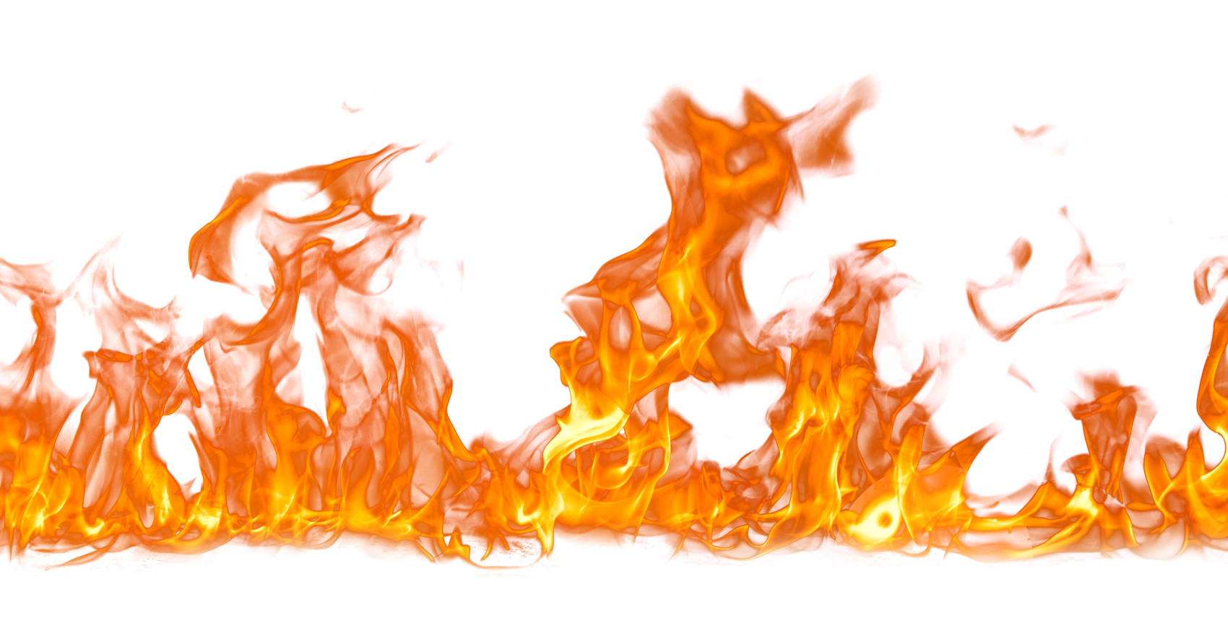
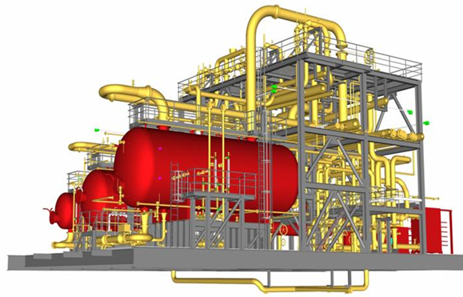
IEC 60300-3-9
Teknik Araçlar/Risk Değerlendirmesi/Nicel Risk Değerlendirmesi
Sonuç Analizi;
Olabilecek patlamanın etkisinin büyüklüğü; yanıcı ve patlayıcı maddelerin salınması sonucu yangın, patlama veya parçalanan ekipmandan çıkan parçaların diğer ekipmanlara veya insanlara zarar vermesi vb. durumların analiz edilmesi sürecidir.

Slide 9
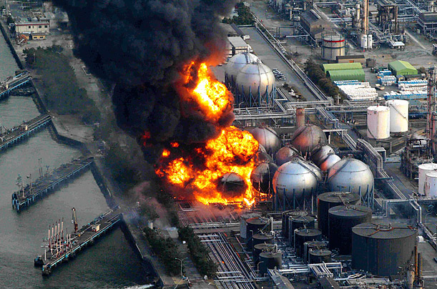
Olabilecek Patlamanın Etkisinin Büyüklüğü
Sonuç analizi, Olayın kaynağından farklı mesafelerde, farklı ortamlarda bulunan, ölebilecek, yaralanabilecek veya ciddi şekilde etkilenebilecek çalışanlarda veya çevredeki halk üzerindeki etkilerin hesaplaması ayrıca proses ekipmalarında oluşabilecek hasarın, tahmin edilmesini içerir.

Slide 10
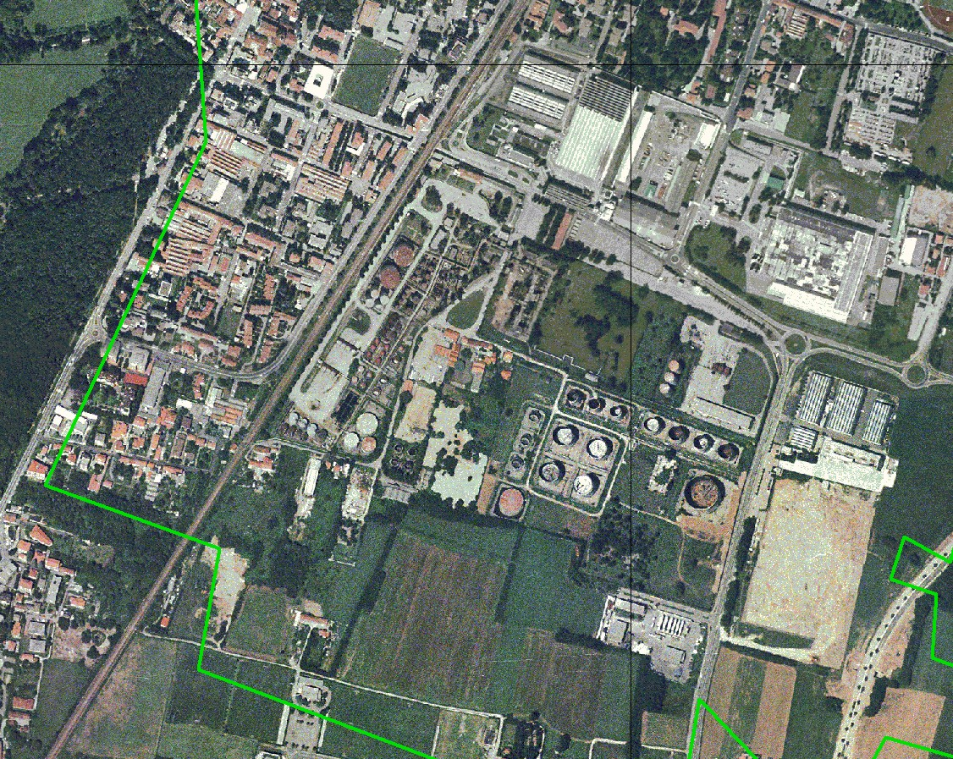
Olabilecek Patlamanın Etkisinin Büyüklüğü
Sonuç modellemesinin amacı, seçilen bir tehlikeli olay senaryosunun
Çevreye ısı radyasyonu yoğunlukları (ısı radyasyonu),
Patlama dalgası aşırı basınç etkileri (aşırı basınç) veya
Yanıcı gazların Alt Patlama Limiti konsantrasyon dağılımı değerleri ve kontürlerini belirlemektir.
HAFİF YARALANMALAR
CİDDİ YARALANMALAR
MUHTEMEL ÖLÜM
ÖLDÜRÜCÜ

Slide 11
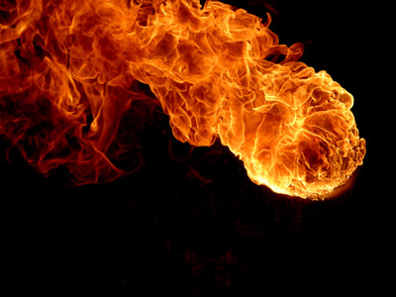
Şanlıurfa Akaryakıt İstasyonu,
LPG Patlaması,2011

Slide 12
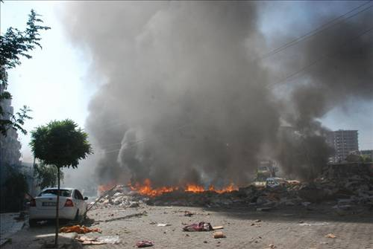
Şanlıurfa merkeze bağlı Karaköprü beldesinde bir akaryakıt istasyonunun LPG tankından sızan gaz, sabah erken saatlerde büyük bir gürültüyle patladı.
100'ün üzerinde evin camında ve duvarlarında hasar, çatlaklar oluştu.
21 kişi yaralandı ve 1 kişi vefat etti.

Slide 13
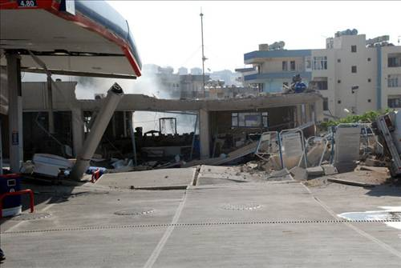
işyerindeki 5 -6 cm kalınlığındaki perde beton zemin büyük bloklar halinde kırılmıştır.

Slide 14
Petrol istasyonunun idari bina, market, restorant kısımları ağır hasar almış, kanopinin bir kısmı çökmüştür.

Slide 15
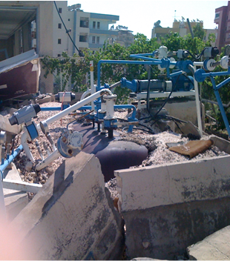

Slide 16
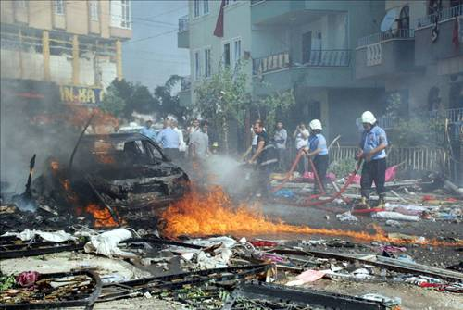

Slide 17
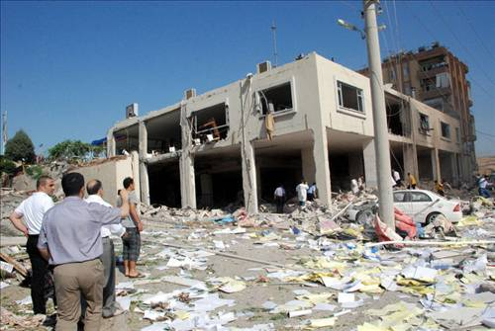

Slide 18
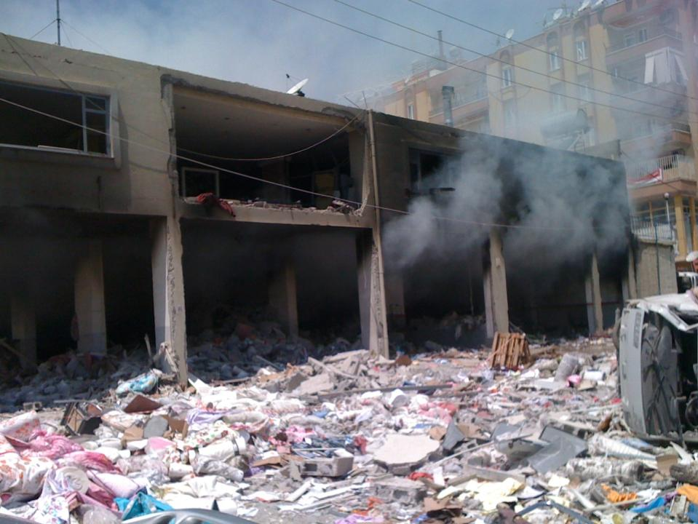

Slide 19
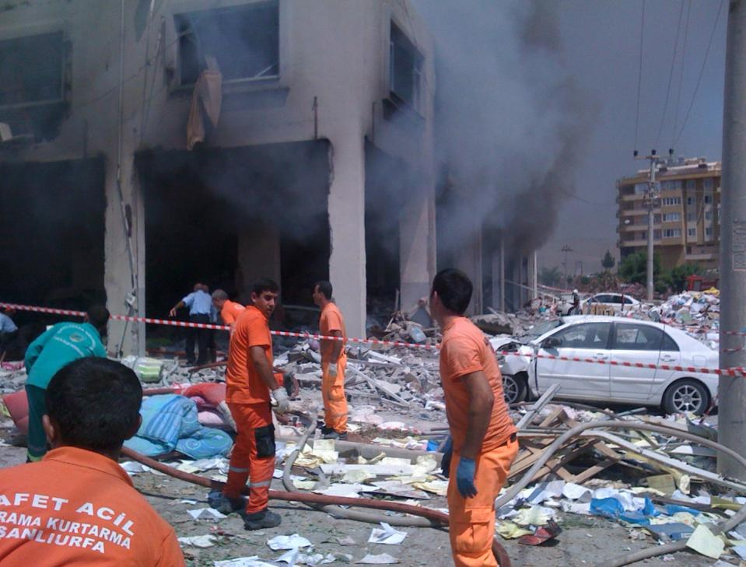

Slide 20
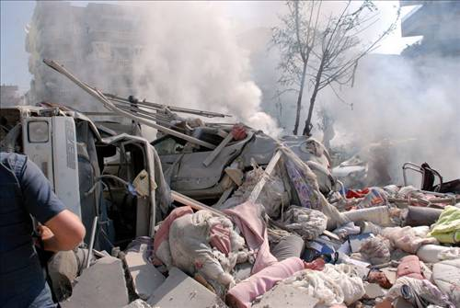

Slide 21
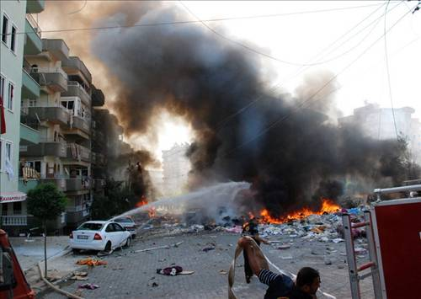

Slide 22
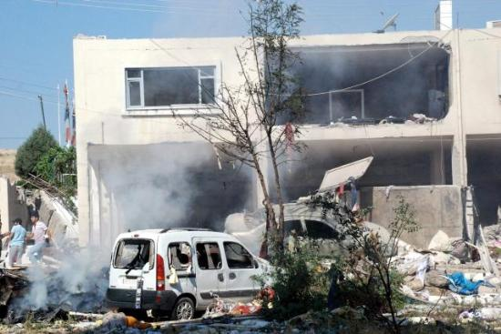

Slide 23
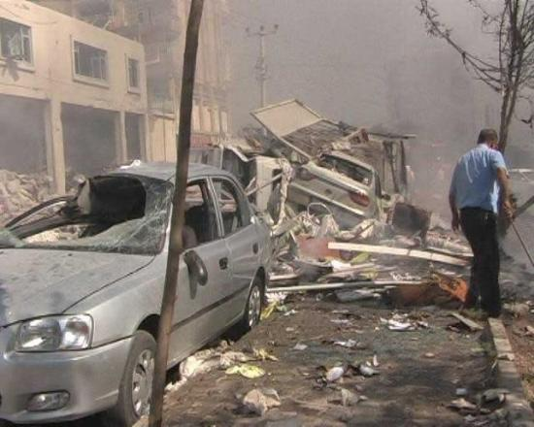

Slide 24
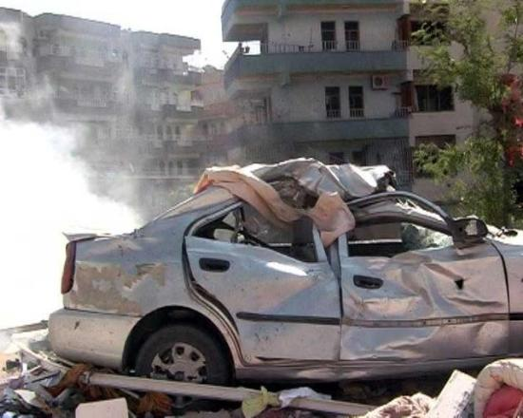

Slide 25
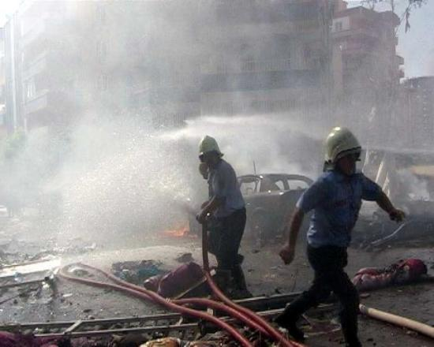

Slide 26
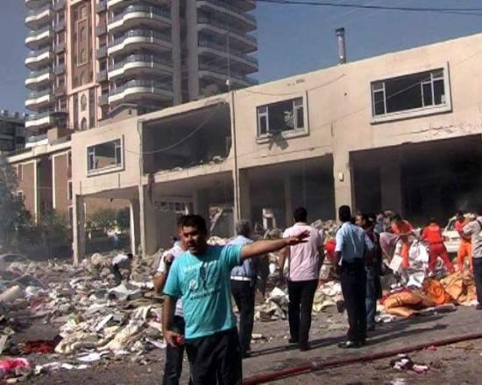

Slide 27
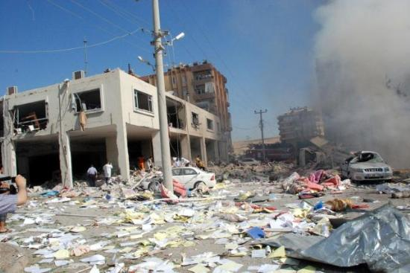

Slide 28
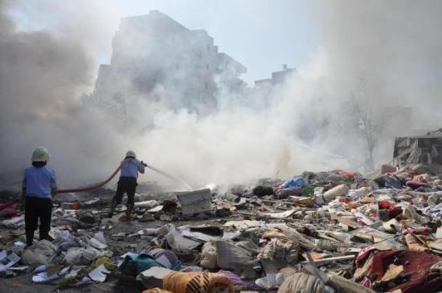

Slide 29
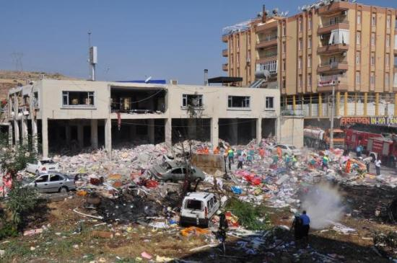

Slide 30
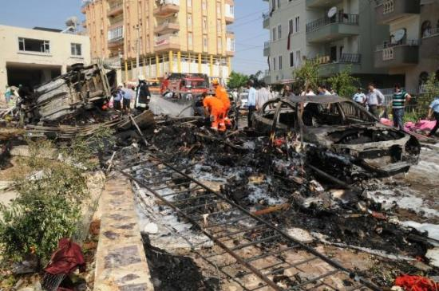

Slide 31
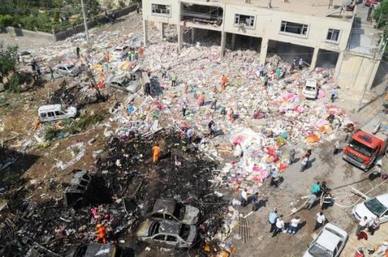

Slide 32
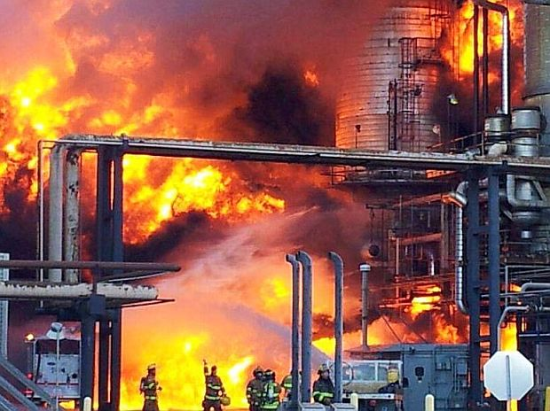
Olabilecek Patlamanın Etkisinin Büyüklüğü
Basitleştirilmiş analitik yaklaşımlardan çok karmaşık bilgisayar modellerine kadar bu tür etkileri tahmin etmek için birçok yöntem mevcuttur.

Slide 33
Olabilecek Patlamanın Etkisinin Büyüklüğü

Slide 34

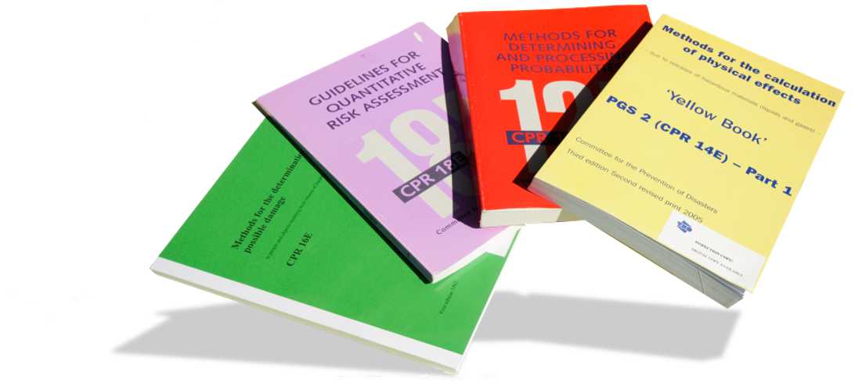
Olabilecek Patlamanın Etkisinin Büyüklüğü
SARI KİTAP
Tehlikeli maddelerin (sıvılar ve gazlar) salınımından kaynaklanan Fiziksel Etkilerin hesaplanması için yöntemler – Üçüncü baskı İkinci gözden geçirilmiş baskı 2005
YEŞİL KİTAP
İnsanlara ve nesnelere tehlikeli maddelerin salınmasından kaynaklanan olası zararın belirlenmesine yönelik yöntemler – Birinci baskı 1992
MOR KİTAP
Kantitatif risk değerlendirmesi için yönergeler – Birinci baskı 1999/2005
KIRMIZI KİTAP
Olasılıkları belirleme ve işleme yöntemleri – İkinci baskı 1997/2005

Slide 35
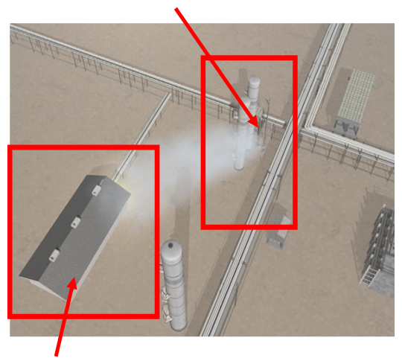
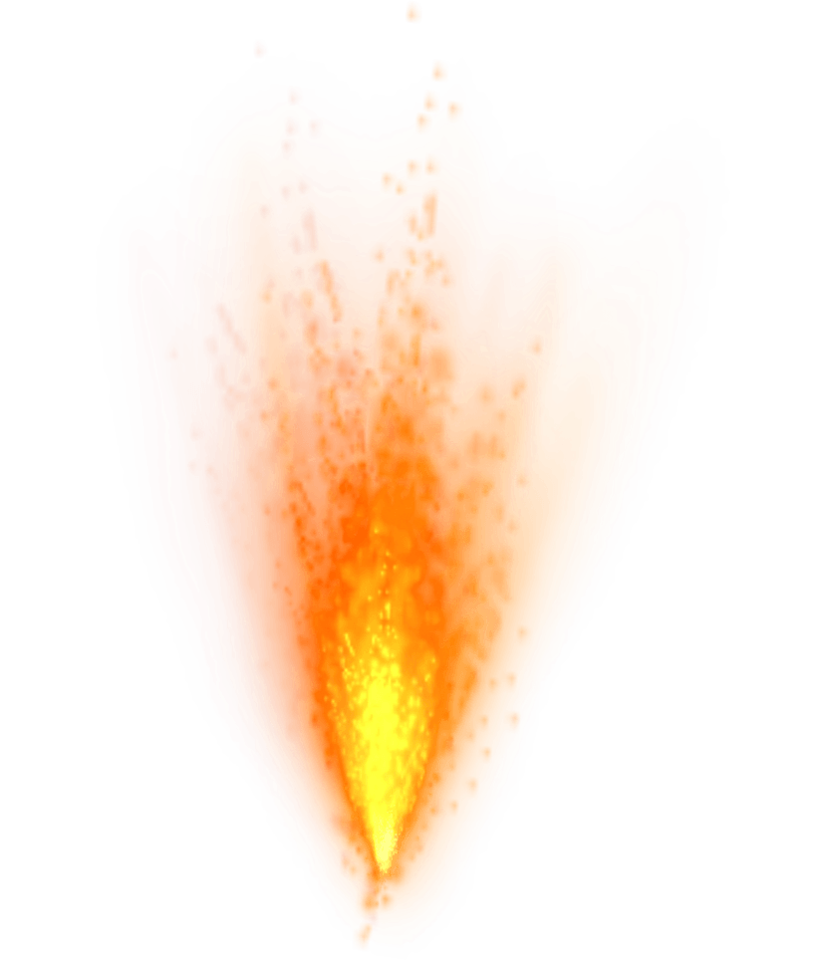
Olabilecek Patlamanın Etkisinin Büyüklüğü
Gaz Kaçağı
Ekipman ve teçhizat tipine bağlı olarak spesifik Bütünlük Kaybı Senaryoları proses koşullarına, proses tasarımına, malzemelere ve tesis yerleşimine göre şu şekilde seçilir:
1. Aniden Basınçlı Yanıcı Gaz Boşalması,
2. Sürekli Basınçlı Gaz Boşalması,
3. Yanıcı Sıvı Boşalması,
4. Ekipmandan sıvının yayılarak buharlaşarak yayılımı.
Ateşleme Kaynağı

Slide 36
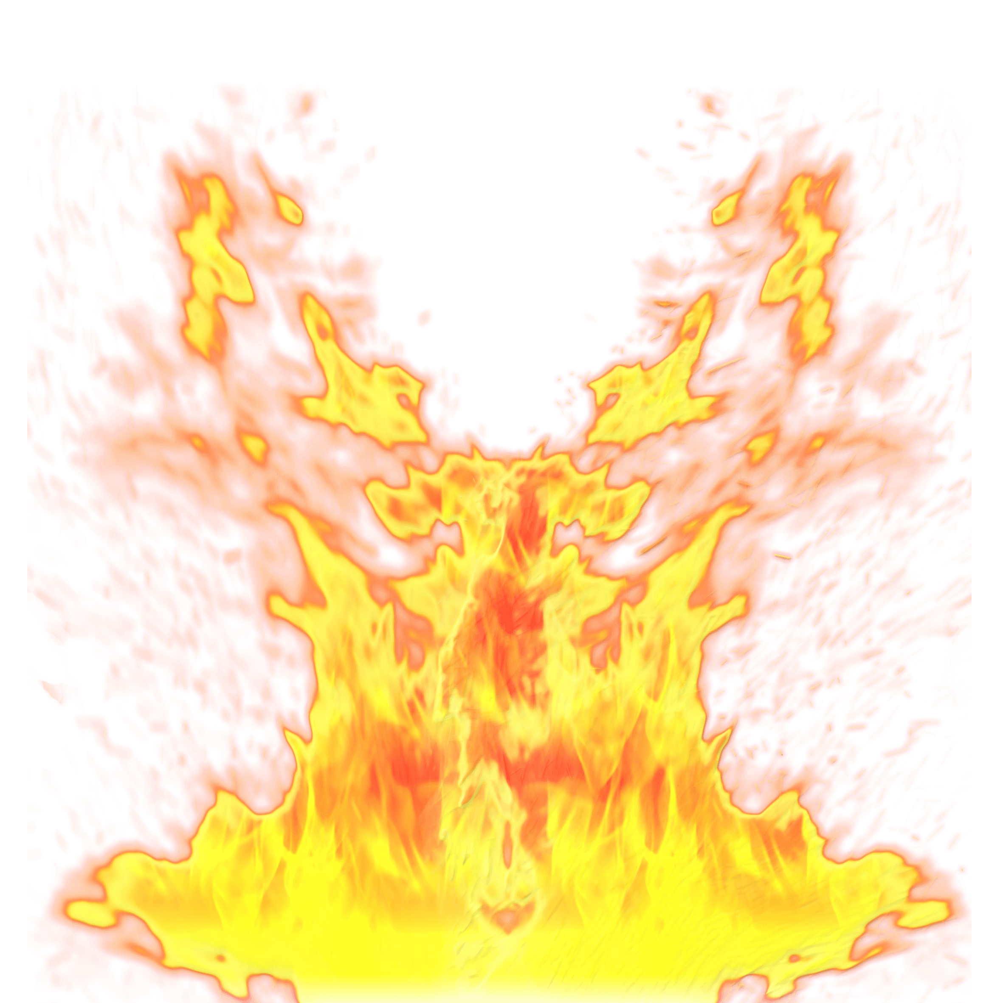
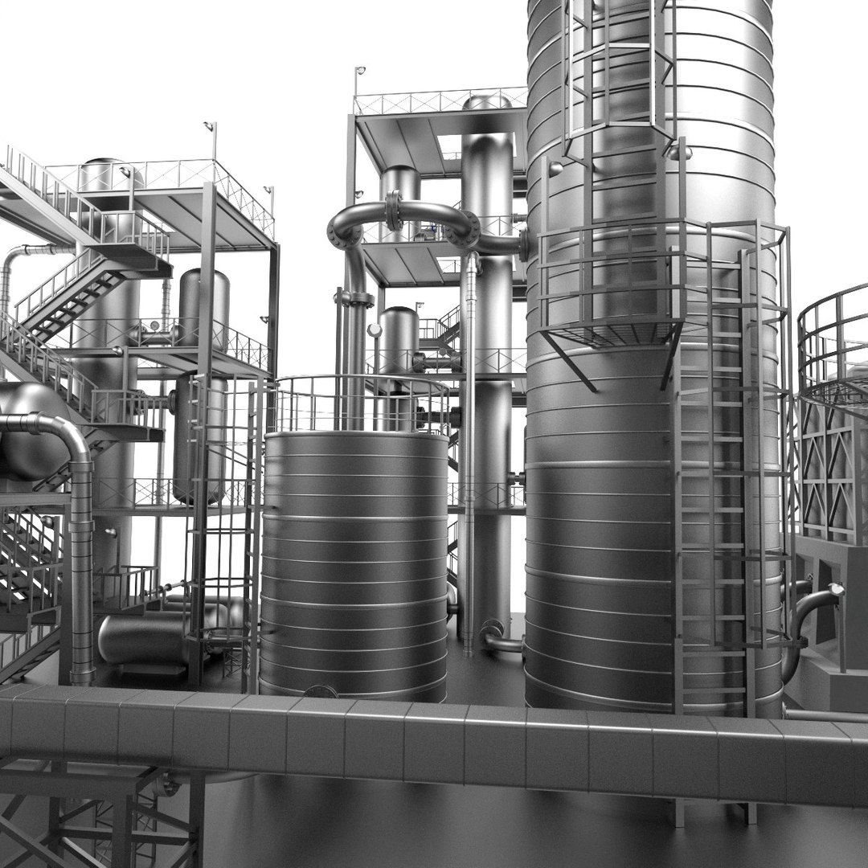
Olabilecek Patlamanın Etkisinin Büyüklüğü
Sonuç analizi, kapsamlı miktarda bilgiye erişim gerektirir ve uygun yazılım ve donanım altyapısı olmadan uygulanması günümüzde oldukça gerçek dışıdır, bu nedenle, uygun bir yazılım kullanılmalıdır.

Slide 37






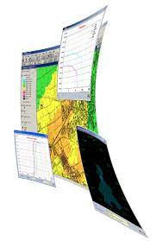
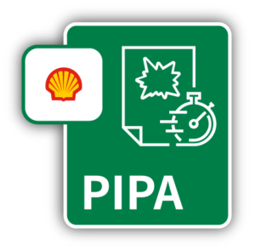




En Çok Bilinen ve Kullanılan Yazılımlar
EXDAM
Shell FRED
ALOHA
FLACS-CFD
BREEZE INCIDENT ANALYST
Shell Shepherd
ARIPAR
TNO EFFECTS
DNV PHAST
Shell PIPA
RAPID-N
TNO RISKCURVES
AVIV -RISKCALC
DNV SAFETİ

Slide 38
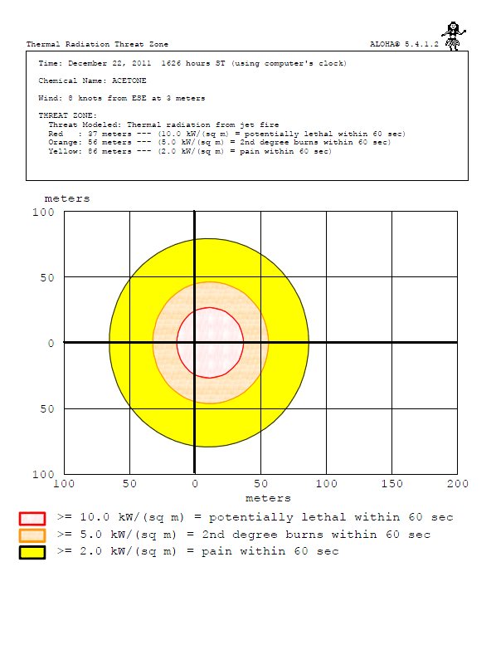
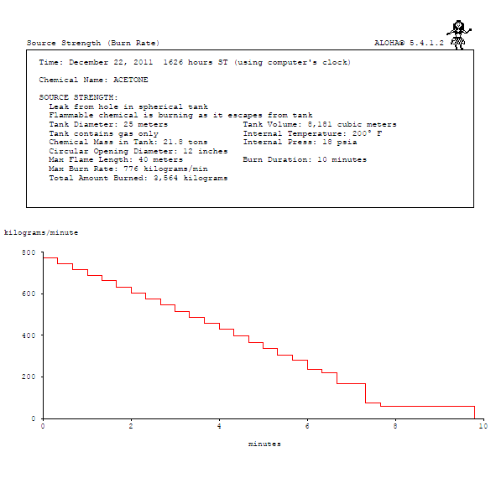
Olabilecek Patlamanın Etkisinin Büyüklüğü
ALOHA
Shell PIPA
Gelişmiş akışkanlar mekaniği simülasyon araçları değillerdir.
ALOHA ve Shell PIPA yazılımları, yangın ve patlama oluşması durumunda itfaiye şeflerine, müdahale ekiplerine ve tesis operatörlerine tehlike sonuç değerlendirme bilgilerini hızlı ve kolay bir şekilde sağlamak amacı ile geliştirilmiştir.

Slide 39
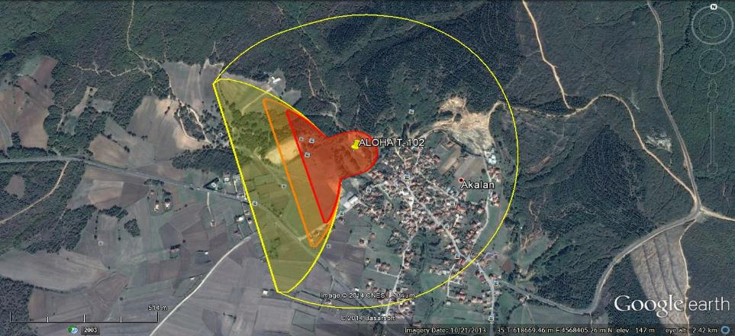
Olabilecek Patlamanın Etkisinin Büyüklüğü
Gauss yaklaşımına göre, salınımın modellenmesinde uzun süreli bir salınım, küçük parçalara bölünmüş gibi düşünülür.
Meydana gelen etkiler, farklı konumlar için toplanarak kabalama olarak hesaplanır. Bu nedenle bıçakla kesilmiş gibi model gözükür.
Havadan ağır gazlar (propan, LPG, Bütan vb. kimyasallar modelleyemez.
Türbülanslı hava koşullarını, düşük hızlı rüzgarlı hava koşullarını modelleyemez.
Ayrıca, konuma göre engeller ve yeryüzü şekillerini yok sayar. Bu nedenle en basit modelleme şeklidir.

Slide 40
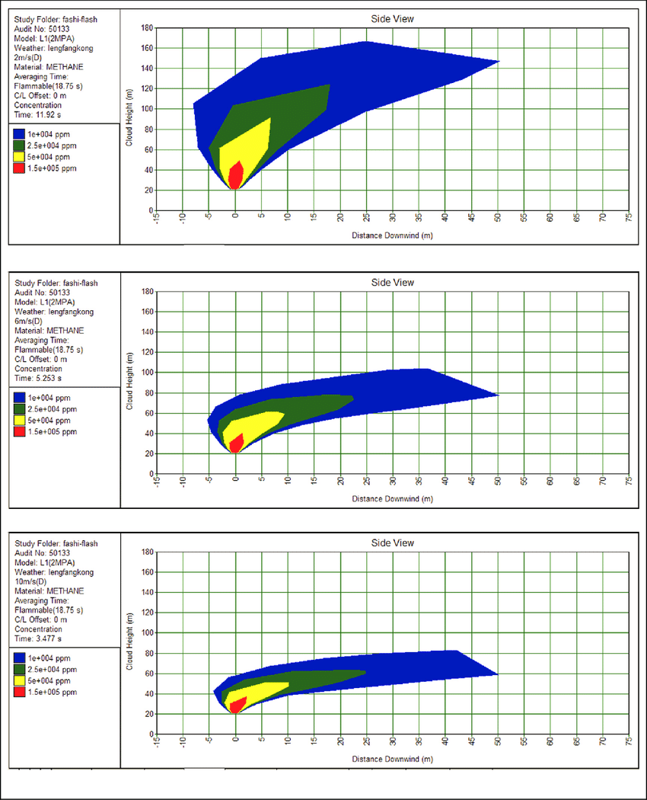
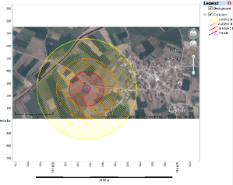
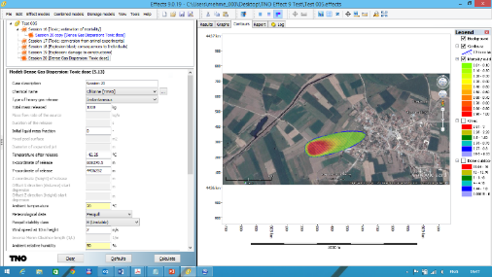
Olabilecek Patlamanın Etkisinin Büyüklüğü
BREEZE INCIDENT ANALYST
TNO EFFECTS
DNV PHAST
İntegral tipi yaklaşım, akışkanlar dinamiği denklemlerinin basitleştirilmiş şekilde çözülmesi ile oluşturulmuştur.
Hafif, ağır, nötral gibi bütün gaz yayılımlarının modellenmesinde kullanılır.
Ancak sabit hava şartlarının kullanılması, ve 2D yani yeryüzü şekilleri ve engellerin göz önüne alınmadan modelleme yapılması gerçeğe yakınsamayı zayıflatır.

Slide 41
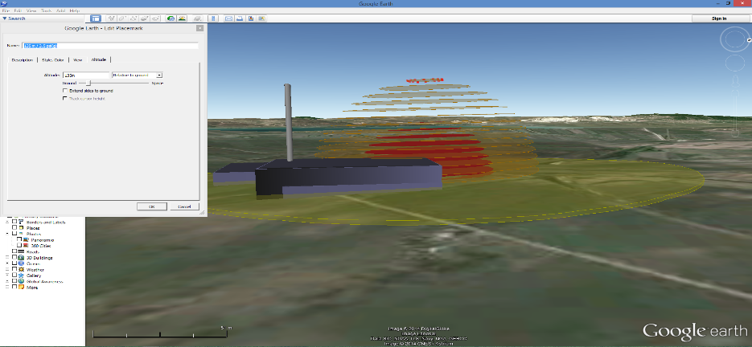
Olabilecek Patlamanın Etkisinin Büyüklüğü
BREEZE INCIDENT ANALYST
3D yani üç boyutlu olarak sabit olmayan rüzgar hava şartlarının kullanılması ve yeryüzü şekilleri ve engellerin göz önüne alınarak modelleme yapılması gerçeğe yakınsamayı artırır.
DNV PHAST

Slide 42
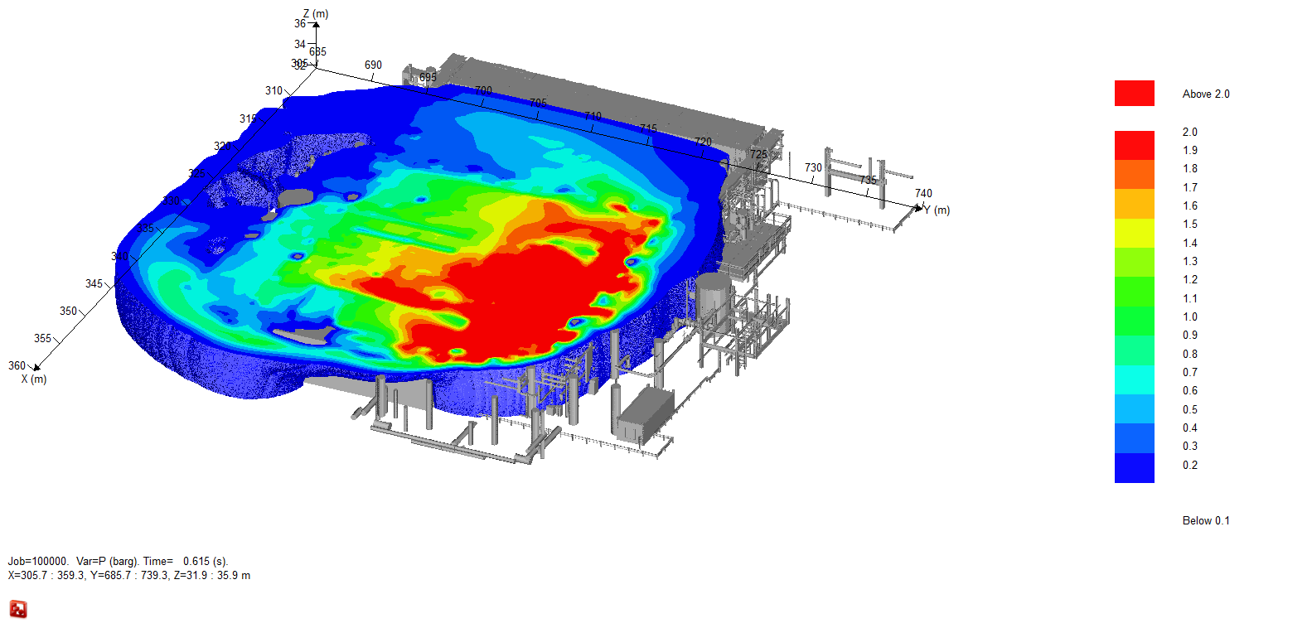
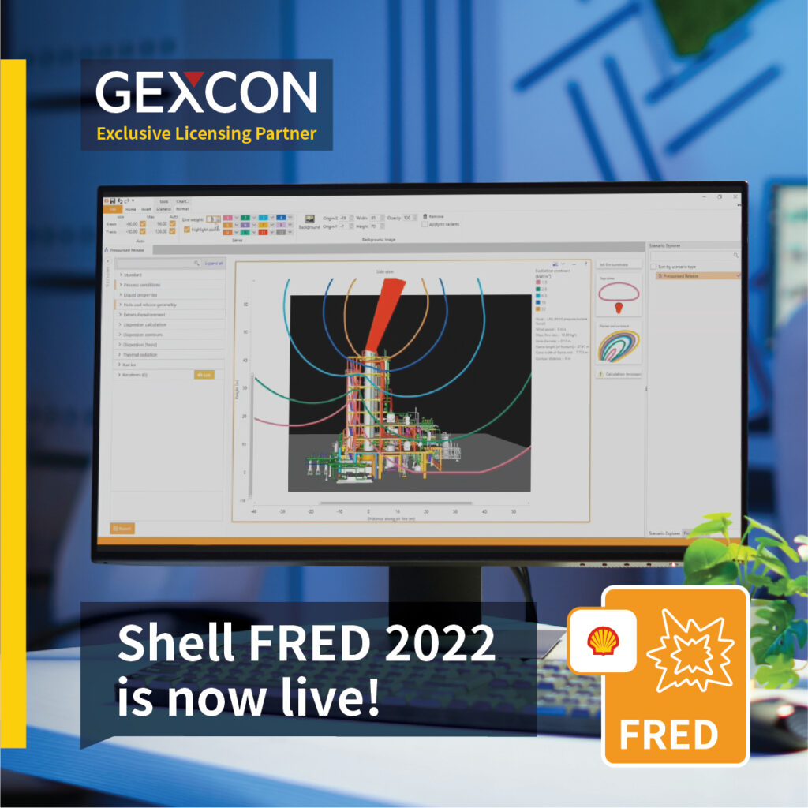
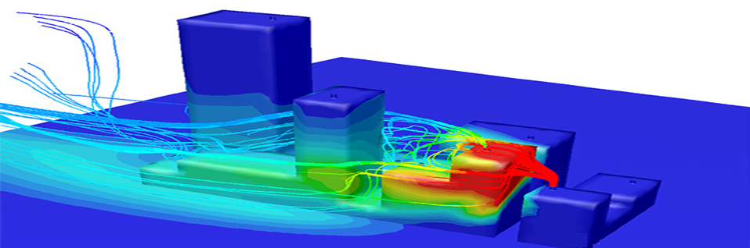
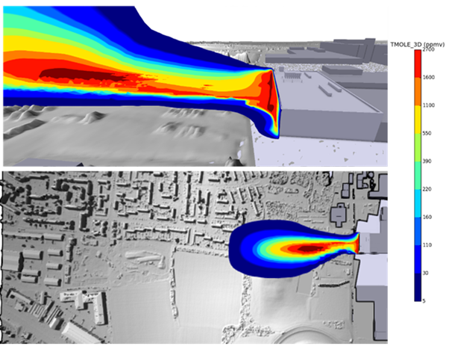
Olabilecek Patlamanın Etkisinin Büyüklüğü
FLACS-CFD
Shell FRED
Shell Shepherd
CFD (bilişimsel akışkanlar dinamiği) yaklaşımı, akışkanlar dinamiği denklemlerinin çözülmesi ve türbülans modellerinin kullanılması ile oluşturulmuştur.
Türbülanslı dalgalanmalar, engeller ve yeryüzü şekillerini dikkate alan karmaşık bir çevre simülasyonunu içerir.
Diğer yöntemlere göre oldukça doğru sonuçları vermesine rağmen çok sayıda veri ve parametre girişi nedeni ile uzun hesaplama süresi gerektirir

Slide 43
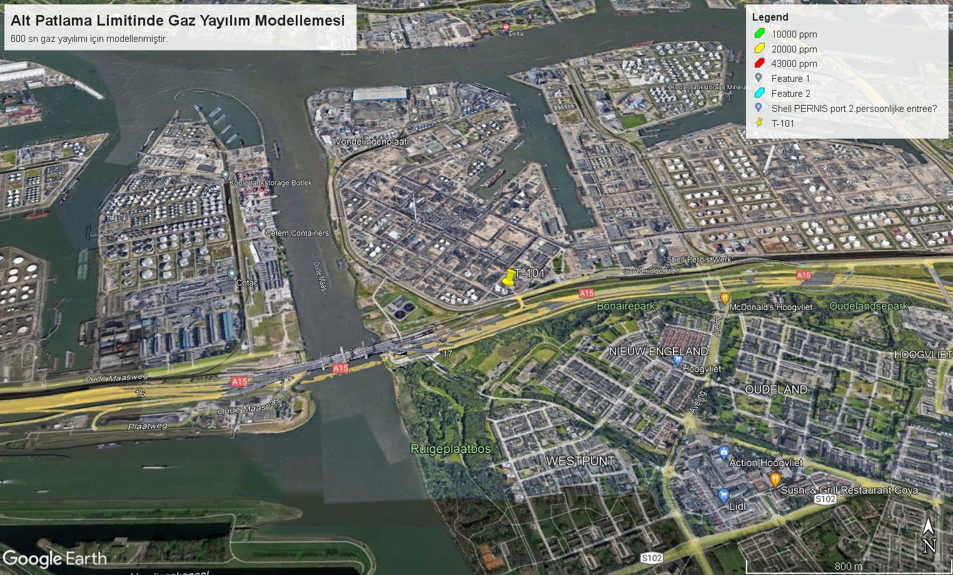

Slide 44
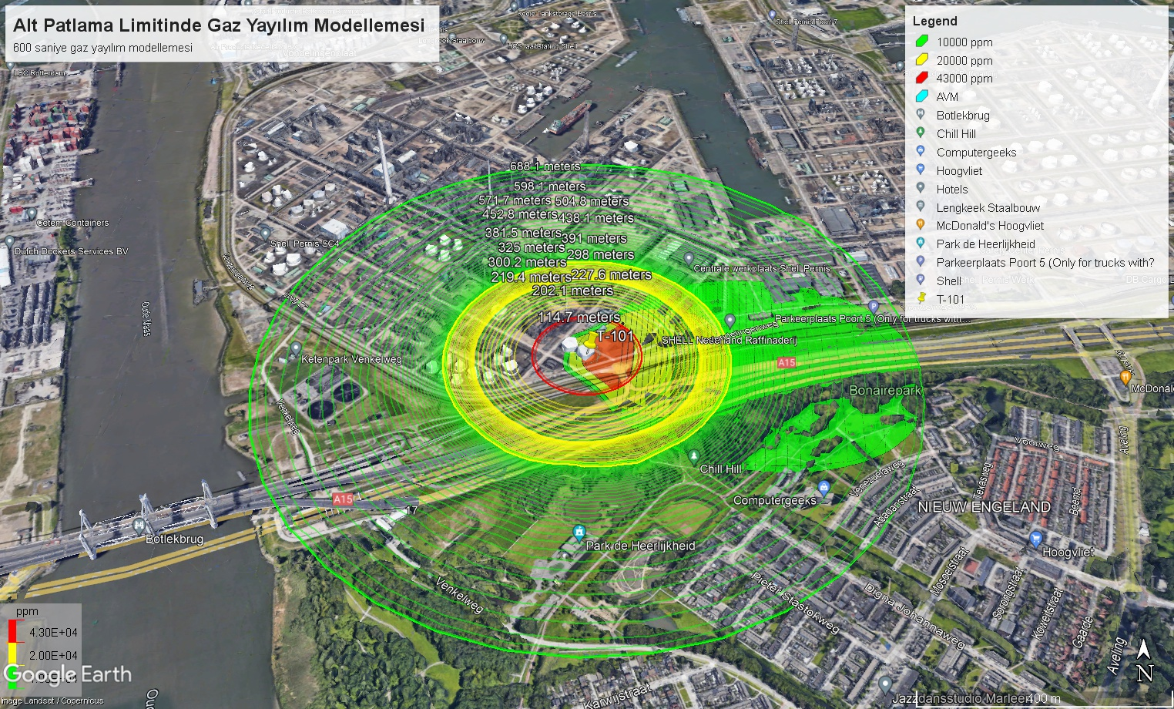

Slide 45
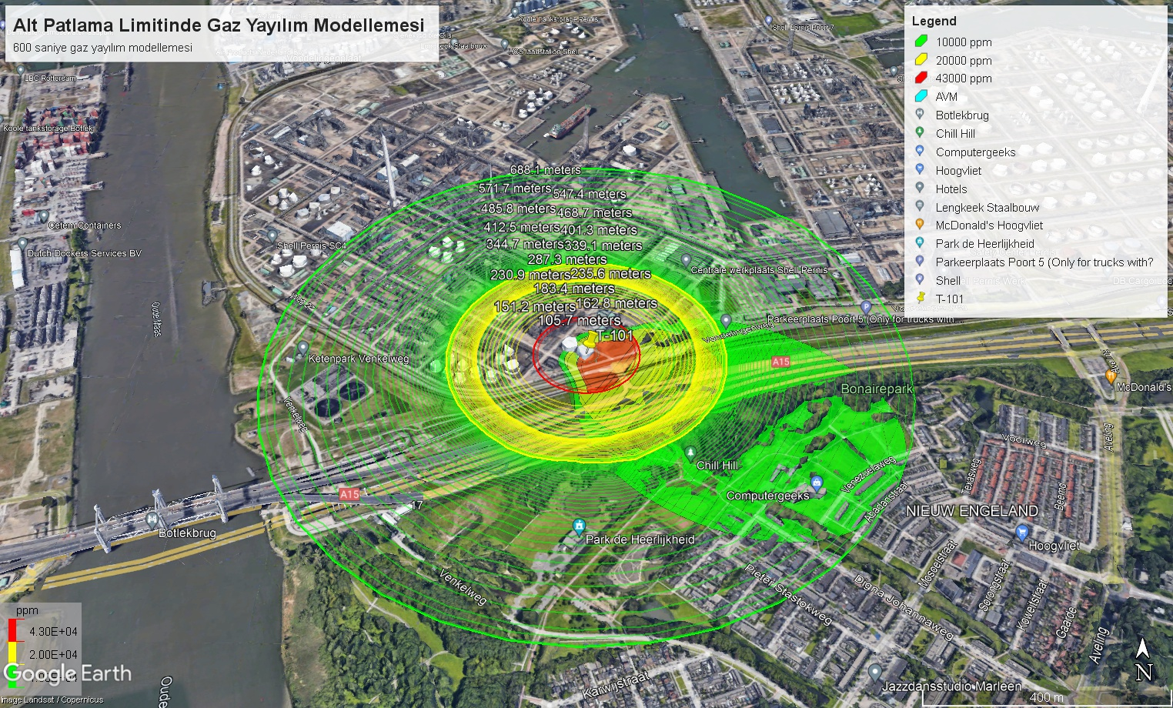

Slide 46
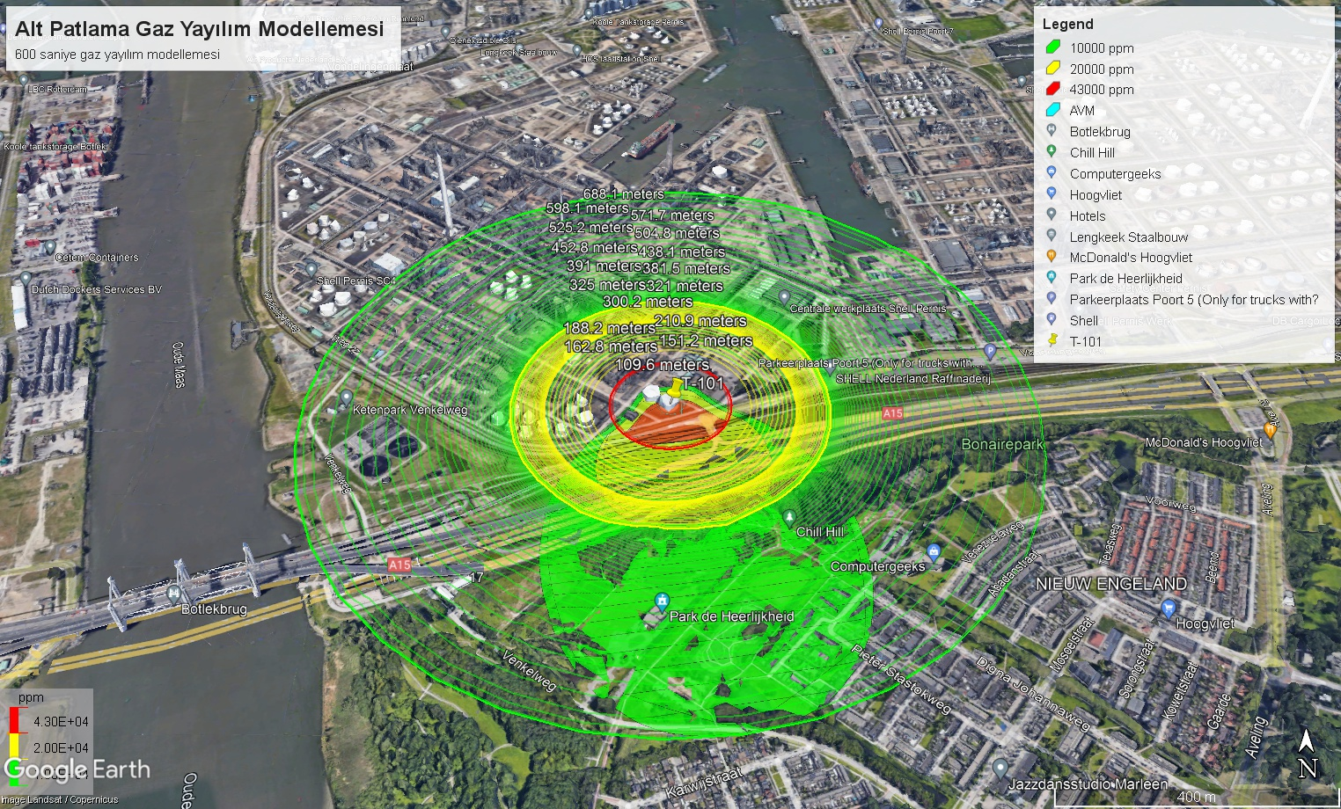

Slide 47


Slide 48


Slide 49


Slide 50


Slide 51


Slide 52


Slide 53

Örnek Gaz yayılım Simülasyonu

Slide 54

Patlamanın Etkisi
Patlama Durumunda Olası bir kazada
ETKİ
Nedir?

Slide 55




Patlamanın Etkisi
Patlamaya dayanımlı yapılar (Örneğin; kontrol operatörleri odası) veya yangın ve patlama duvarları gerekli midir?....

Slide 56


Slide 57


Slide 58

Patlama ve Yangına Müdahale Mümkün mü?
Termal Radyan Nedeni ile gerçekte bu noktadan müdahale mümkün olabilecek mi?

Slide 59


Slide 60


Slide 61


Slide 62


